Slide 1
Муниципальное бюджетное общеобразовательное учреждение
«Ардатовская средняя школа №1»
Всероссийский экологический урок «Сделаем вместе!»
Ардатов, 2017 г.

Slide 2
Цель:
становление и развитие экологической культуры, экологического сознания и мышления школьников, поощрение творческой инициативы.

Slide 3
Задачи:
мобилизация молодежи на реализацию программ улучшения экологической обстановки;
выявление будущих активистов экологической сферы и формирование лидерских качеств среди учащихся старшей школы;
стимулирование навыков самостоятельной исследовательской работы и активной природоохранной деятельности в партнерстве с профильными ведомствами и местными органами власти;
стимулирование качественного и количественного роста школьных проектов, направленных на сохранение окружающей среды;
привлечение добровольческих ресурсов среди школьников к решению экологических проблем своего региона.

Slide 4
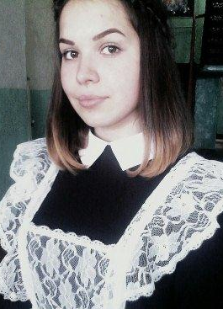
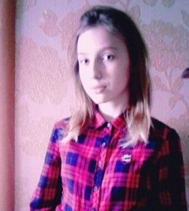
Открытый всероссийский конкурс «Эколидер»

Slide 5
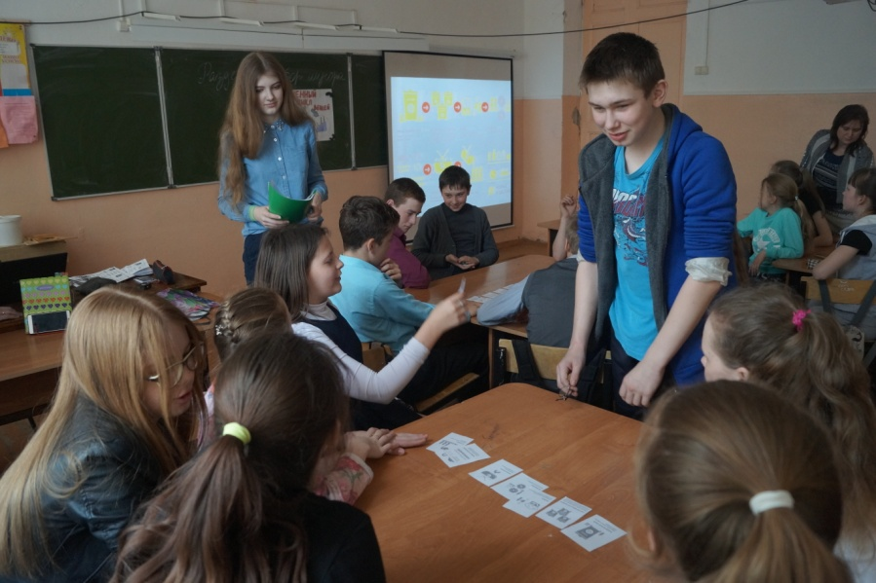
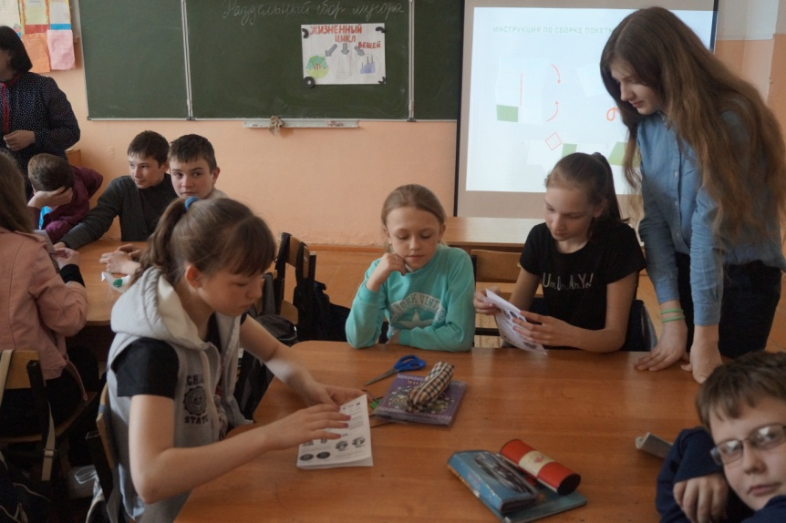
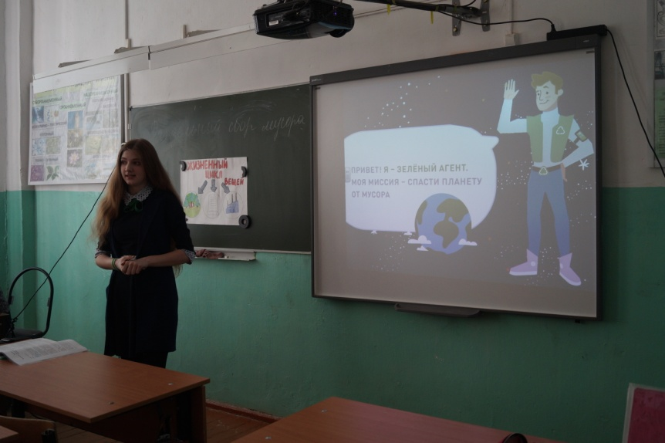
Экоуроки

Slide 6
Открытый всероссийский конкурс детского экологического плаката

Slide 7
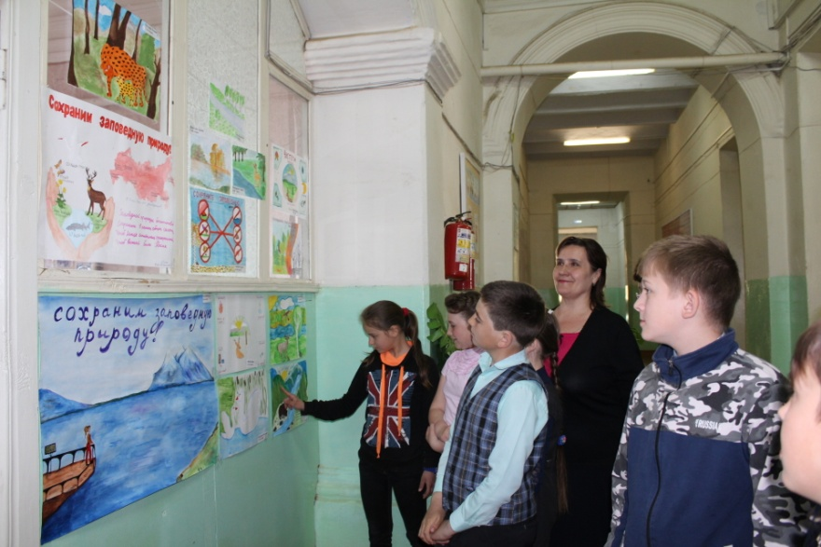
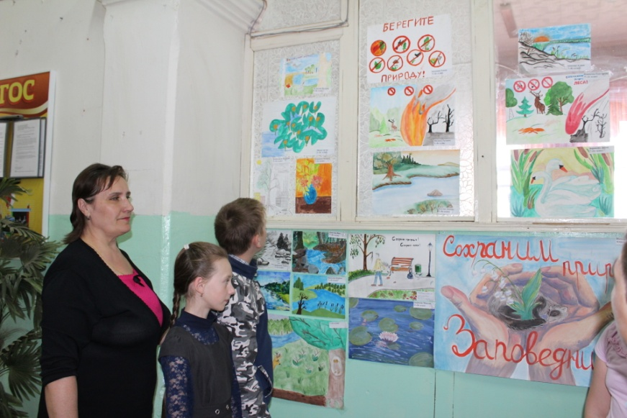
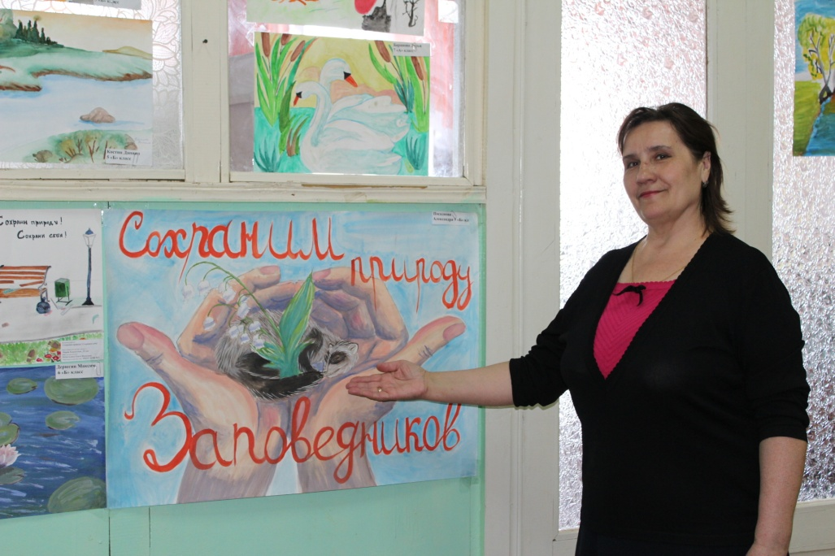
Выставка экоплакатов «Сохраним природу вместе»

Slide 8
Участие в Всероссийских экологических уроках
Класс | Кл.руководитель или эколидер | Кол-во принявших участие | Тема экологического урока
1а | Н.Н. Вакина | 25 | Экология и мы
1б | Н.Е.Панцерная | 25 | Береги природу, человек!
1в | З.В. Корсукова | 20 | Воздух и его значение
2а | М.Н. Макурина | 26 | Сохраним водоемы нашего края
2в | О.А. Молотило | 17 | Путешествие по экологической тропе
3а | В.Н. Кулькова | 24 | Скажем мусору-нет!
3б | Е.Г. Карлина | 24 | По страницам Красной книги
4а | А.В. Егорькова | 24 | Экологическая мозаика
4б | Н.А. Рыбина | 21 | На лесной полянке
5а | О.И. Кочегарова | 20 | Урок чистой воды
5б | Т.Н. Сидорова/Алина Логинова | 19 | Свобода от отходов
5в | Е.А. Копейкина | 15+2 | Свобода от отходов
6б | Г.Е. Ялышева | 19+2 | Практическое занятие
6в | Н.П. Симанова/ Алина Платонова | 13 | Свобода от отходов
7а | В.А. Полушкина | 24 | Раздельный сбор мусора
7б | О.А. Королева/ Анастасия Лютина | 18 | Свобода от отходов
7в | Т.В. Ермакова | 19 | Свобода от отходов
8б | И.В. Гришаева | 25 | Свобода от отходов
9а | О.И. Полыгалина | 19 | Свобода от отходов
9б | М.Н. Хабарова | 18 | Свобода от отходов
9в | Е.В. Силаева | 15 | Свобода от отходов
10 | Н.В. Исаева | 22 | Природа не прощает ошибок
11 | Е.В. Буркацкая | 22 | Свобода от отходов
Итого:23 класса |  | 478

Slide 9
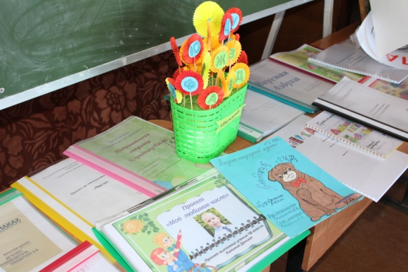
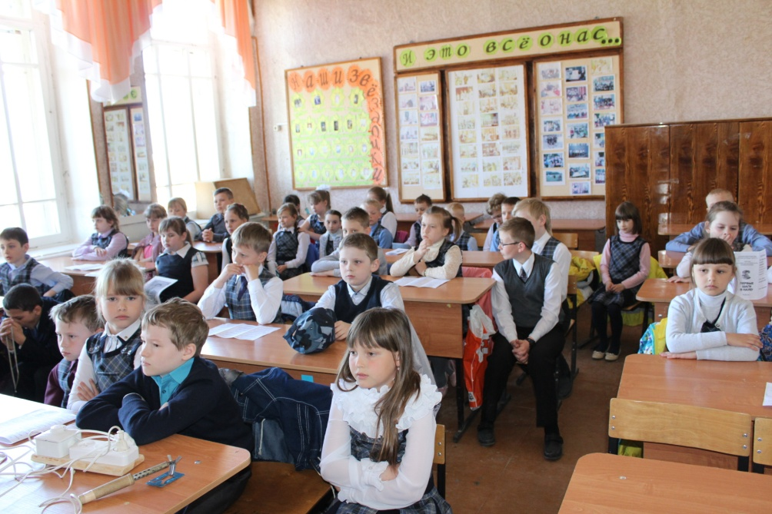
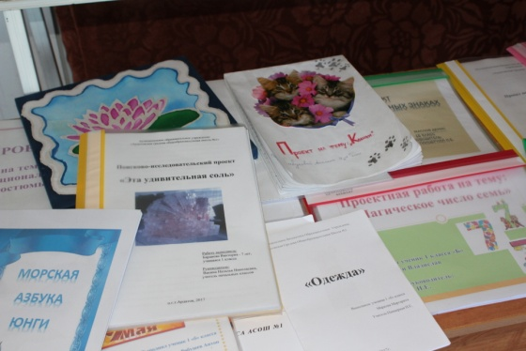
Научно-практическая конференция «Первые шаги в науку»

Slide 10
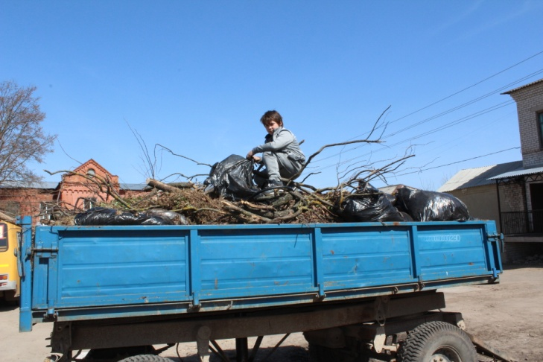
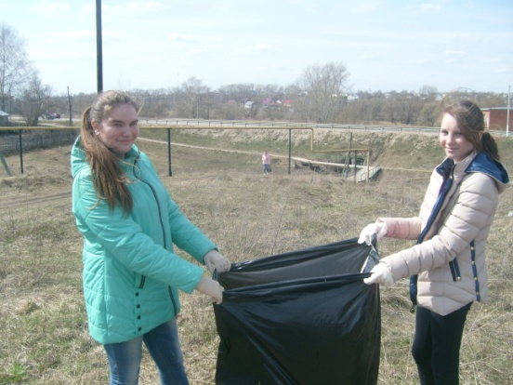
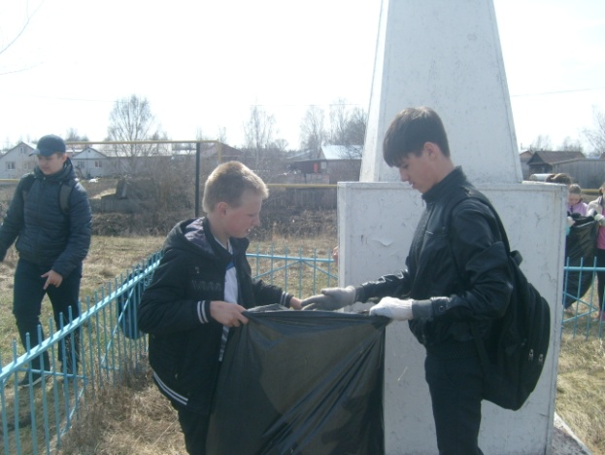
Акция «Зеленая планета»

Slide 11
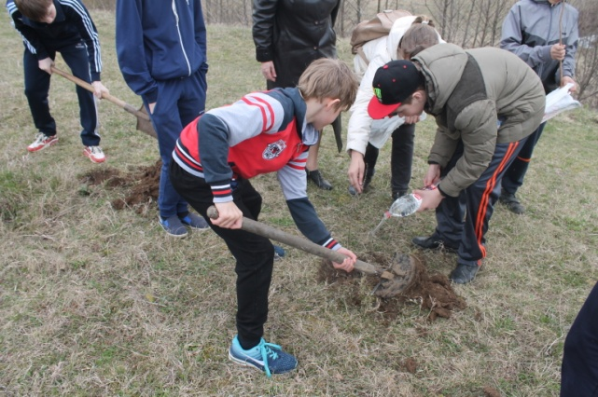
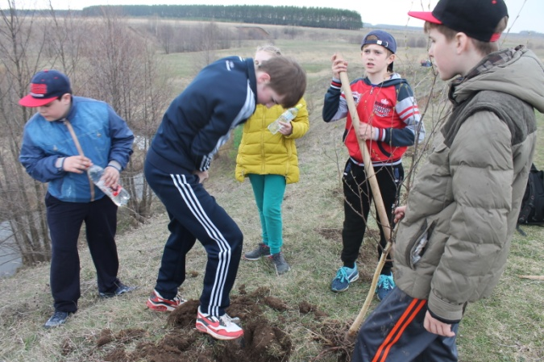
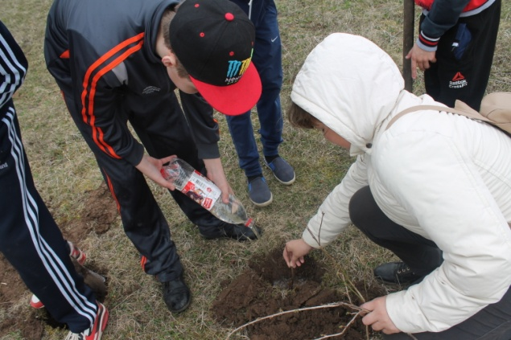
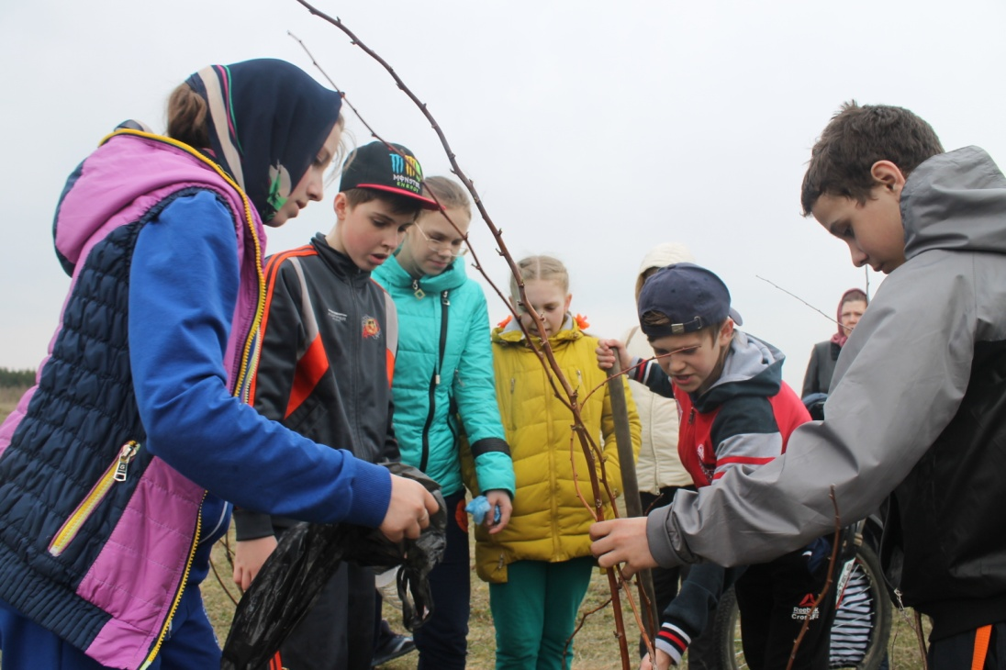
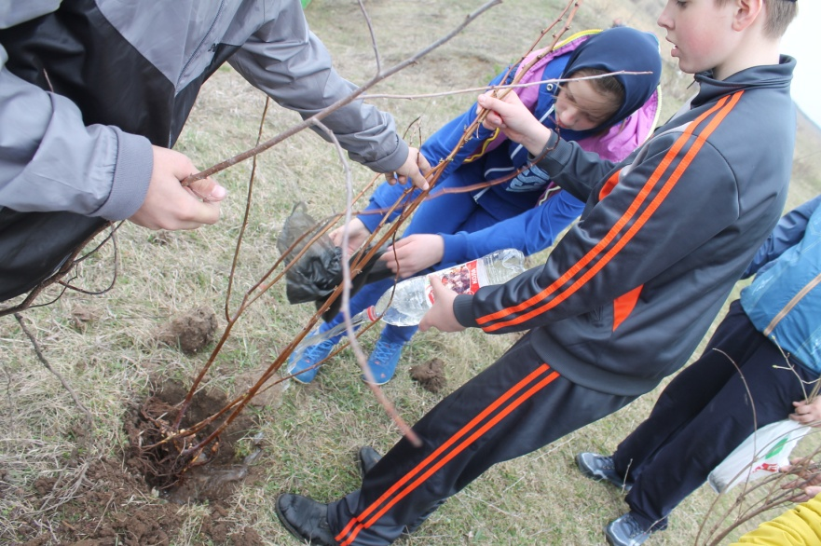
Акция «Зеленая планета»

Slide 12
Сделаем наш мир лучше

